Slide 1
MAKANI-cf
Géstion de conference
Elgharbi salah eddine
Boukhatem ahmed
Benmessabihe toufik
Merzouk mohammed islam
Boudouara nadjet
Talbi narimane

Slide 2
Objectif
L’objectif principal du projet est de réaliser une plateforme professionnelle full web de gestion de conférence et contribuer à la diffusion du savoir et des connaissances, Le but initial est d’intégrer les thèmes proposés par l’école puis les évaluateurs et pour finir les chercheurs qui vont poster leurs articles.
Planning prévisionnel :
Phase d’analyse.
Phase de conception et l’architecture.
Réalisation (Implémentation).
Déploiement.
  Rédaction du rapport et manuel d’utilisation

Slide 3

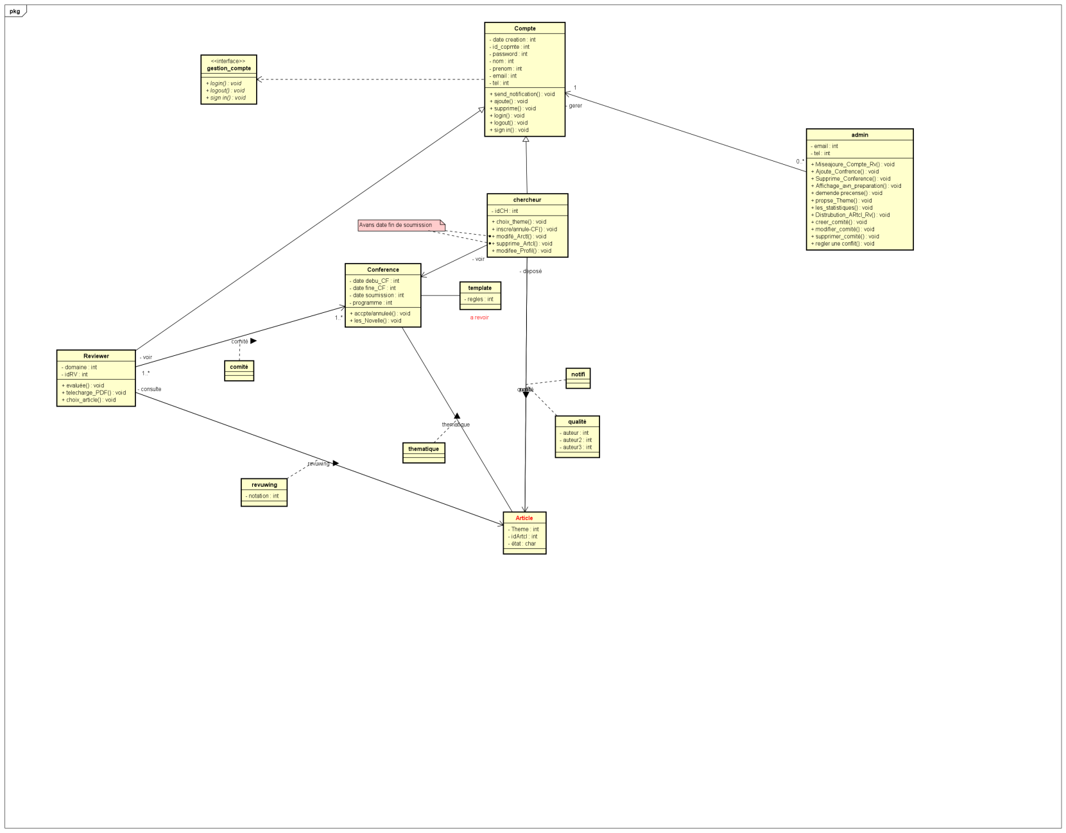
Diagramme de classe

Slide 4
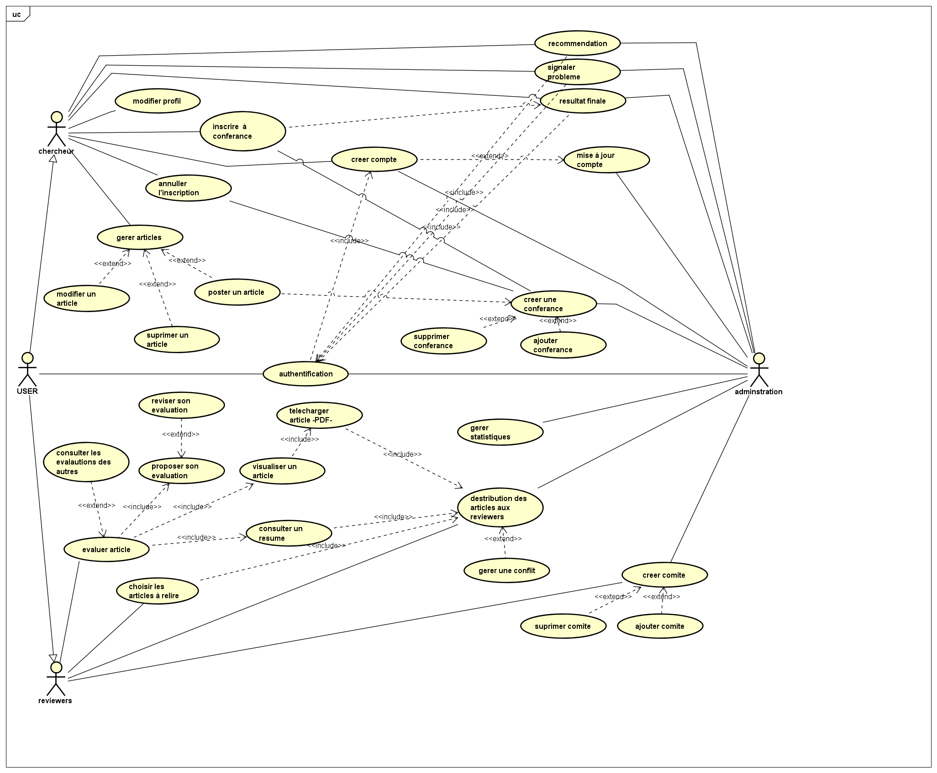
Diagramme de USE CASE

Slide 5
Module choisit
Poster Un Article

